Slide 1
Giornata della Ricerca
16 ottobre 2019
prof. Stefano Panzieri

Slide 2
Teamwork per Dipartimento
Architettura
  Energia: Paola Marrone; Adolfo Baratta; Simone Ombuen; ; Alberto Raimondi;
  Fisica Tecnica Lucia Fontana; Marco Frascarolo;
  Strutture: Giovanni Formica
Ingegneria
  Automazione: Stefano Panzieri; Chiara Foglietta; Giovanni Ulivi; Andrea Gasparri; Federica Pascucci
  Telecomunicazioni: Anna Maria Vegni;
  Informatica: Luca Cabibbo
  Meccanica: Ornella Chiavola; Ambra Giovannelli; Coriolano Salvini
  Elettronica: Lorenzo Colace; Filiberto Bilotti
  Fisica Tecnica: Roberto De Lieto Vollaro; Paola Gori
  Materiali: Giulia Lanzara
  Idraulica: Aldo Fiori
  Campi Elettromagnetici: Antonio Laudani
  Elettrotecnica: Alessandro Salvini; Francesco Riganti Fulginei;
  Microonde: Maria Cristina Rossi
Economia
  Valeria Costantini; Francesco Crespi
Scienze
  Geologia: Guido Giordano
Scienze Politiche
  Cosimo Magazzino
Scienza della Formazione
  Stefano Mastandrea

Slide 3

Keywords
monitoraggio e diagnostica
analisi del comfort
progettazione integrata con Building Information Management (BIM)
analisi del comportamento degli utenti
politiche pubbliche e disegno di strumenti integrati
utilizzo di fonti rinnovabili (fotovoltaico, geotermia)
analisi delle fluttuazioni ambientali, in ambiente interno come esterno
controllo idrologico
controllo delle smart grid,
metamateriali
sperimentazioni nuovi materiali e tecnologie
controllo dei requisiti ambientali minimi
smart sensors
localizzazione utente in ambienti indoor
gestione ottimizzata degli impianti di condizionamento

Slide 4

Obiettivi
sviluppare ulteriori competenze al fine di offrire in una ottica di terza missione servizi a valore aggiunto alle aziende regionali e non solo. Questo dovrà avvenire attraverso il potenziamento dei laboratori che offrono servizi e con lo sviluppo di ulteriori tecnologie. L’edificio Q1 sarà usato come test-bed e come dimostratore tecnologico
sviluppare competenze utilizzabili direttamente dalla Pubblica Amministrazione. L’efficientamento degli edifici di istruzione, ad esempio, può essere sperimentato direttamente sul Q1 e poi rivenduto come servizio
fornire corsi interdisciplinari per i dottorati di Ateneo
Organizzare cicli di seminari interdisciplinari, all’interno di Roma TRE ma aperti anche a contributi esterni, per (i) catalizzare la interazione e sintesi delle competenze, (ii) assimilare contributi esterni e (iii) dare visibilità ai vari gruppi.
Organizzare una scuola estiva
Sviluppare in collaborazione con le aziende del territorio prodotti e tecnologie innovative
Entrare in contatto con aziende regionali, nazionali e internazionali per partecipare a bandi competitivi regionali, nazionali e H2020

Slide 5

Ricerche in essere
Algoritmi per monitoraggio integrato e diagnostica avanzata
Scelte progettuali su materiali e tecnologie per sistemi e componenti di edificio
Incremento confort edificio
Gestione dei Big Data
Migliore valutazione di impatto urbano
Migliore gestione energetica dell’edificio
Migliori modelli per la simulazione delle prestazioni di un edificio
Valutazione delle variabili economiche e dei costi/benefici dell’integrazione con smart-grids
Definizione delle esigenze del “prosumer”
Integrazione con smart-grids
Integrazione con fonti rinnovabili (solare, geotermico, eolico)
Mappatura di domini tecnologici integrati (robotics e automazione in green energy technology)
Sviluppo di metodologie per la progettazione di infrastrutture verdi e tecniche di rainwater harvesting per la gestione delle risorse idriche e il controllo degli eventi idrologici estremi a scala urbana
Messa a punto di metodologie per la certificazione ambientale degli edifici
Sviluppo di materiali innovativi integrati con sensori e dispositivi elettronici
Algoritmi di localizzazione indoor in sistemi wireless ottici tramite luce visibile
Sviluppo di sistemi di accumulo energetico
Valutazione di proprietà termofisiche di materiali

Slide 6
Alcune ricerche finanziate da EDESMART

Slide 7
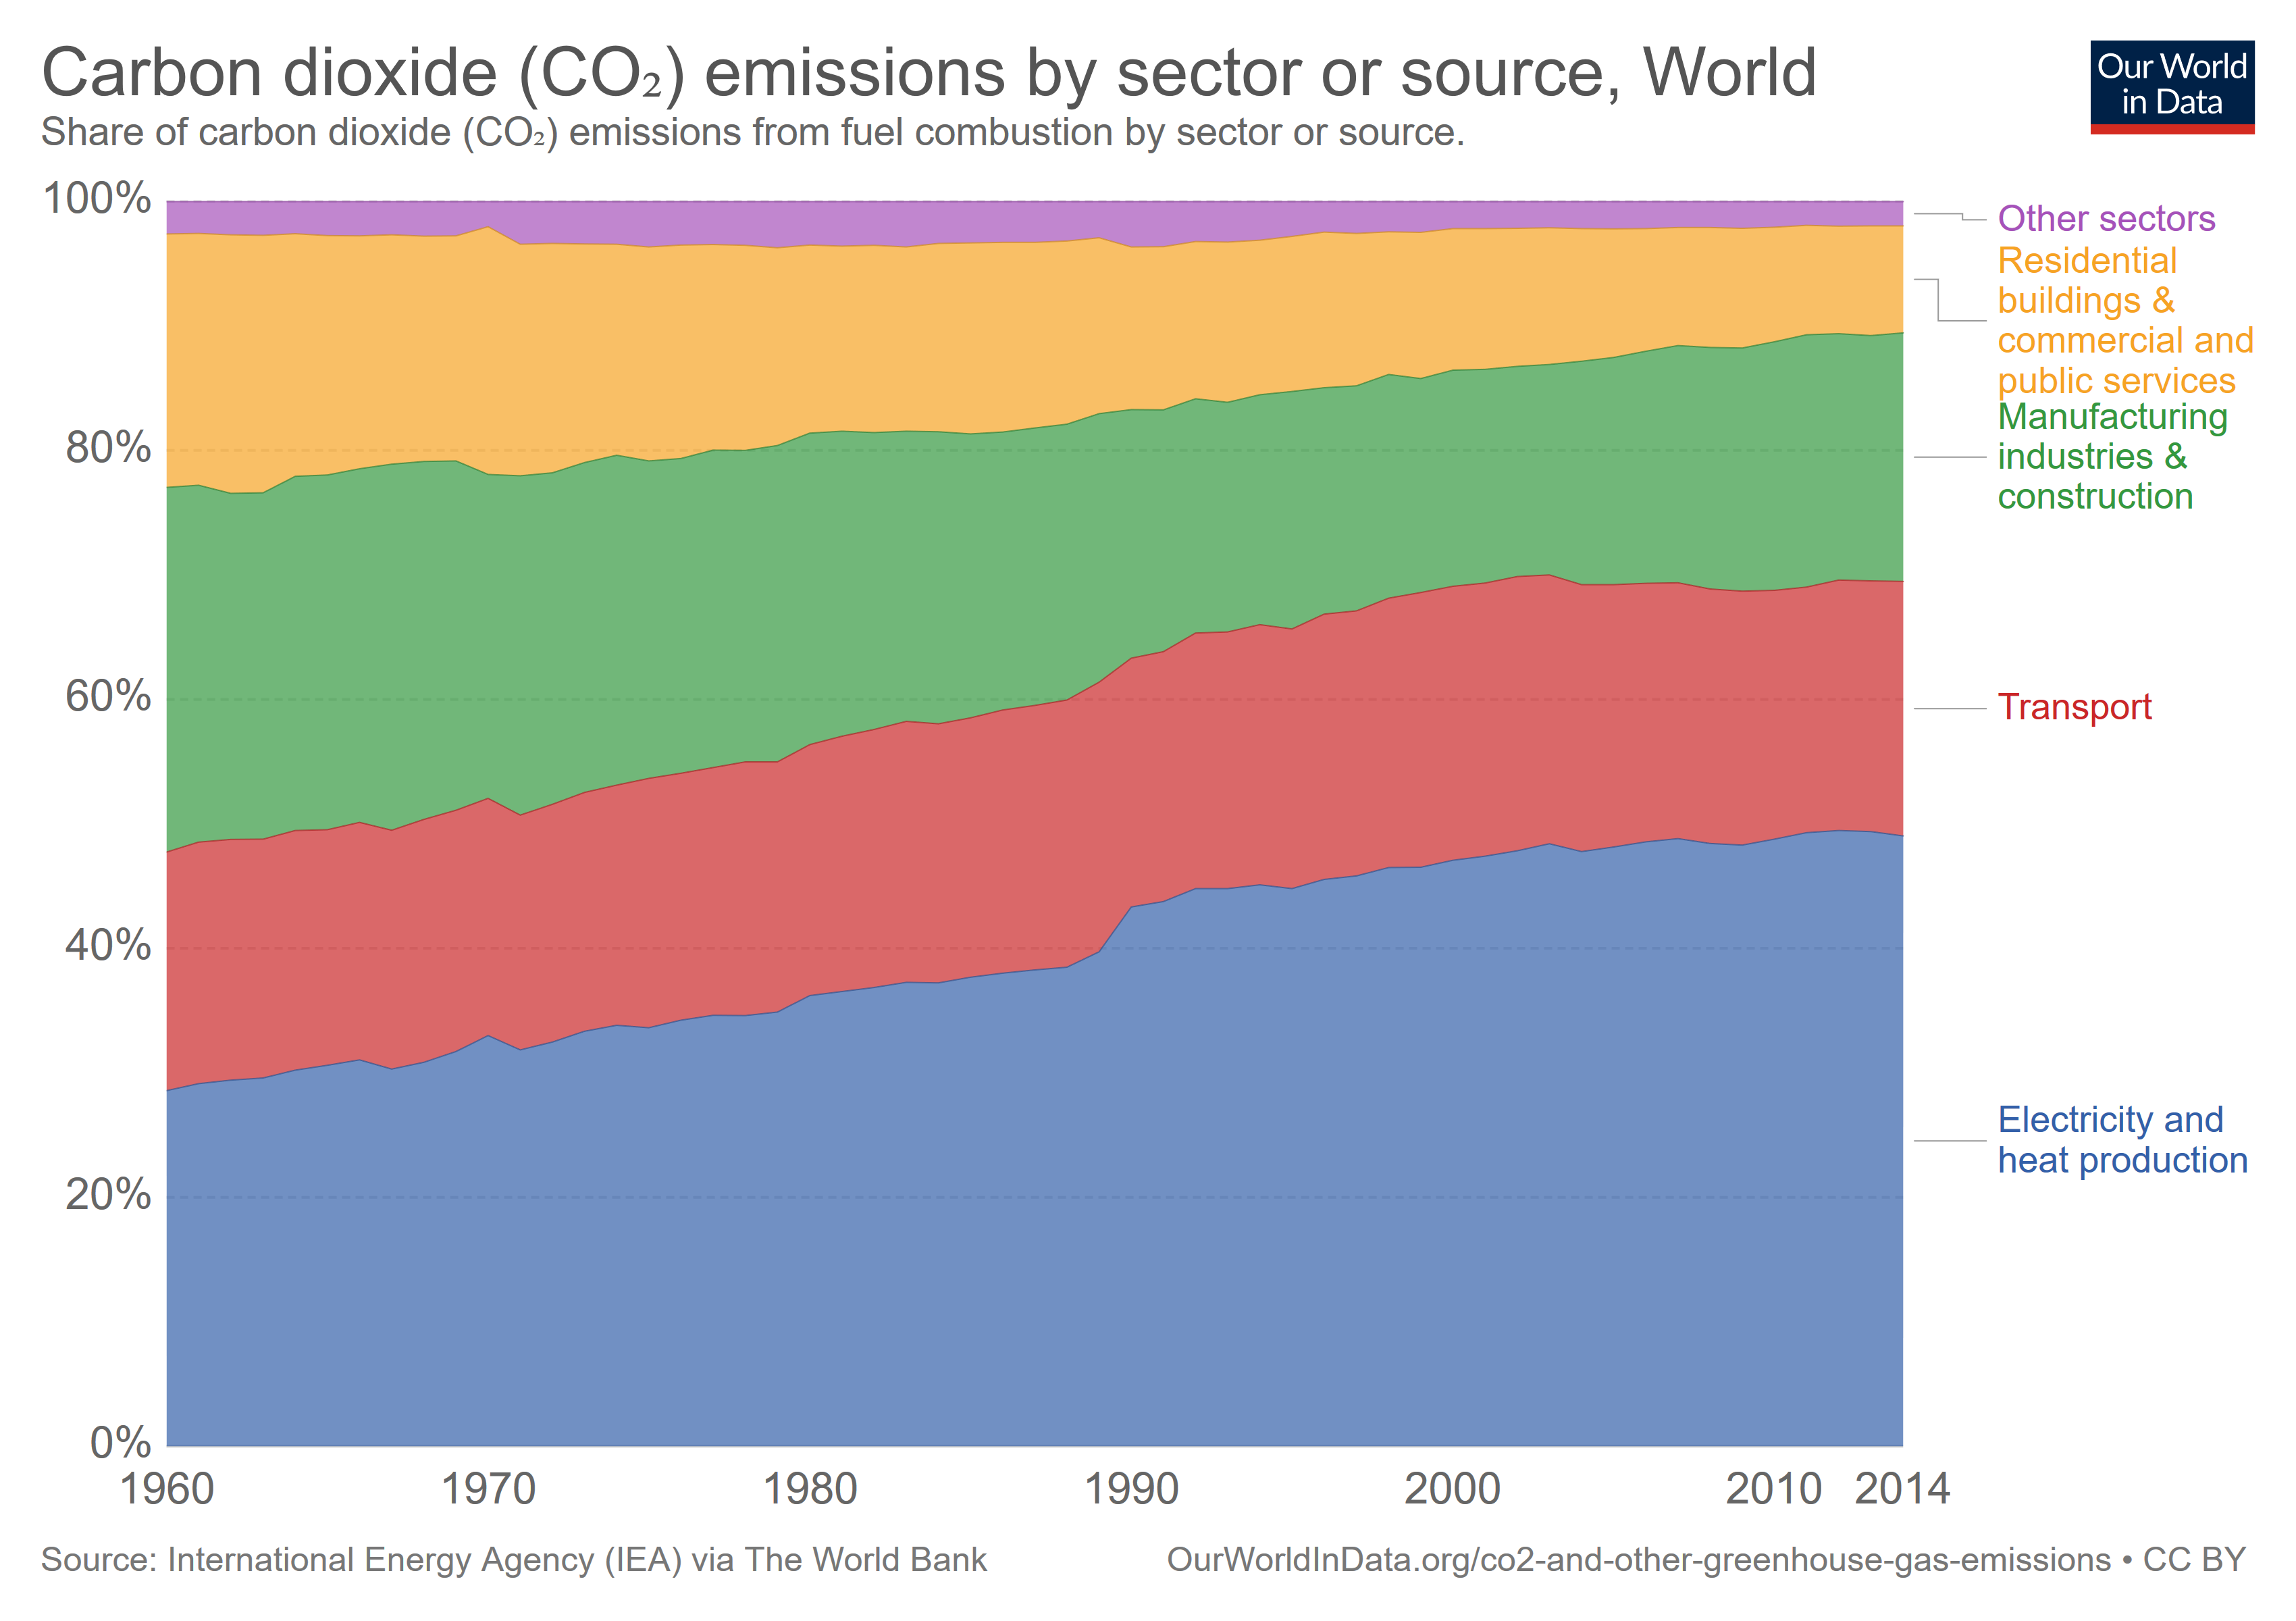
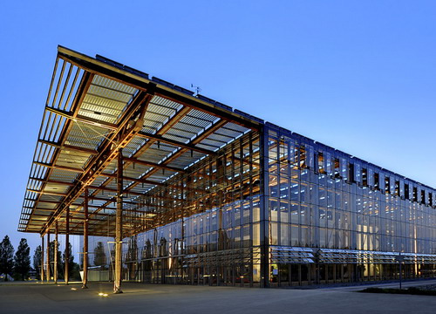
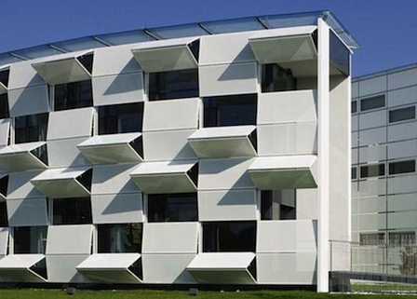
Smart Material for low carbon building
PREMESSA
L’assegno finanzia il proseguimento di un’attività di ricerca iniziata nell’anno 2018 con l’assegno “Materiali low carbon o a emissioni negative: processi di innovazione per l’industria della Regione Lazio” e la sua evoluzione all’interno degli obiettivi EDESMART sotto la responsabilità della prof.ssa Paola Marrone
AMBITO, OBIETTIVI E LIMITAZIONI ALLA RICERCA
1. Problema
2. Ambito della ricerca
3. Limitazioni dello studio
Consumo di Energia ed emission di CO2
NZEB / Positive Building
Il progetto analizza l’involucro edilizio
In un contesto nel quale le città sono responsabili per oltre il 40% delle emissioni di gas climalteranti, diventa necessario ripensare al progetto come processo a emissioni basse o addirittura negative.
Notes:
1- Quasi il 50% delle emissioni di Gas Serra sono dovute alla produzione di energia e calore. In questo contesto, le città ed in particolare gli edifici contribuiscono per quasi il 40% dei consumi, e quindi delle emissioni.
2- Per cercare di ridurre le emissioni diventa quindi necessario ripensare l’edificio in maniera innovativa, che sia capace di ridurre i propri consumi e al contempo produrre l’energia di cui necessita per l’intero ciclo di vita.
3- L’involucro gioca un ruolo fondamentale in questo contesto, essendo esso il punto di contatto tra ambiente interno ed ambiente esterno, elemento mediatore tra le esigenze di abitabilità e le condizioni esterne. La ricerca limita il proprio studio proprio all’analisi di innovativi componenti per l’involucro edilizio.
4- L’obiettivo dello studio è quello di analizzare e confrontare i comportamenti termici di due prodotti innovativi. Da una parte prodotto leggeri (aerogel), dall’altra prodotti massivi (PCM).
5- Per raggiungere tale obiettivo, la ricerca è sviluppata in due fasi:
Analisi delle prestazioni dell’aerogel su un caso sperimentale (pannelli di spessore 1 – 2 cm)
Sviluppo di un prodotto a base di PCM
6- Si attendono come risultati, la valutazione delle prestazioni di tali soluzioni tecnologiche a confronto.

Slide 8
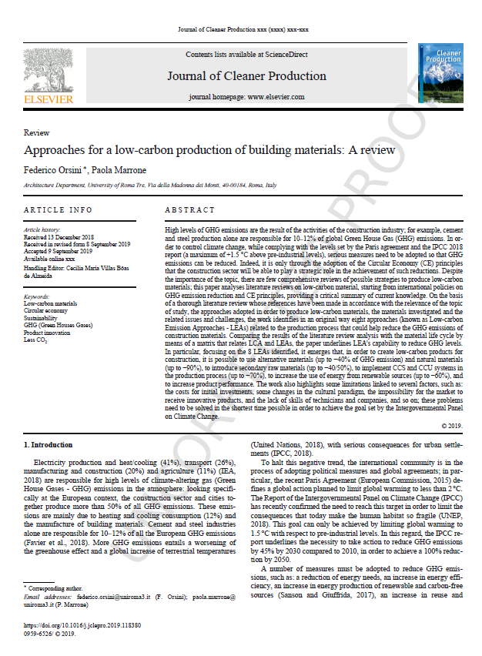
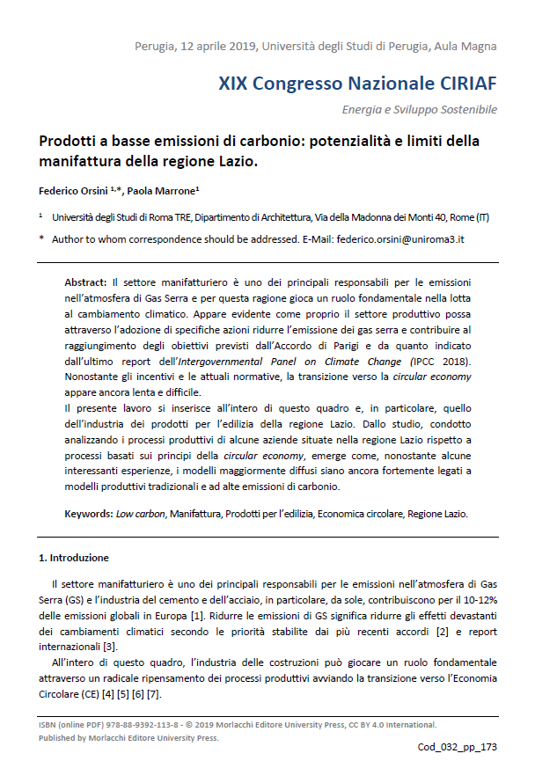
Smart Material for low carbon building
METODOLOGIA E STATO DI AVANZAMENTO DEL LAVORO
All’interno di questo generale, il lavoro è stato articolato nei seguenti sub-task.
Attività
1-4
5-8
9-12
Individuazione strategie per lo sviluppo di materiali e prodotti a basse emissioni di carbonio
Mappatura delle imprese della regione Lazio e valutazione dei loro comportamenti green
Orsini, F., Marrone P., (2019) Approaches for a low-carbon production of building materials: a review, Journal of Cleaner Production, 241, 118380, ISSN: 0959-6526.
Orsini. F, Marrone, P., (2019) Prodotti a basse emissioni di carbonio: potenzialità e limiti della manifattura della regione Lazio, in Proc. Congresso Nazionale Ciriaf, Energia e Sviluppo Sostenibile, Perugia, 12/04/2019, 173-186, ISSN: 978-88-9392-113-8.
S.T. 1
Notes:
1- Quasi il 50% delle emissioni di Gas Serra sono dovute alla produzione di energia e calore. In questo contesto, le città ed in particolare gli edifici contribuiscono per quasi il 40% dei consumi, e quindi delle emissioni.
2- Per cercare di ridurre le emissioni diventa quindi necessario ripensare l’edificio in maniera innovativa, che sia capace di ridurre i propri consumi e al contempo produrre l’energia di cui neccessita per l’intero ciclo di vita.
3- L’involucro gioca un ruolo fondamentale in questo contesto, essendo esso il punto di contatto tra ambiente interno ed ambiente esterno, elemento mediatore tra le esigenze di abitabilità e le condizioni esterne. La ricerca limita il proprio studio proprio all’analisi di innovativi componenti per l’involucro edilizio.
4- L’obiettivo dello studio è quello di analizzare e confrontare i comportamenti termici di due innovativi prodotti. Da una parte prodotto leggeri (aerogel), dall’altra prodotti massivi (PCM).
5- Per raggiungere tale obiettivo, la ricerca è sviluppata in due fasi:
Analisi delle prestazioni dell’aerogel su un caso sperimentale (pannelli di spessore 1 – 2 cm)
Sviluppo di un prodotto a base di PCM
6- Si attendono come risultati, la valutazione delle prestazioni di tali soluzioni tecnologiche a confronto.

Slide 9
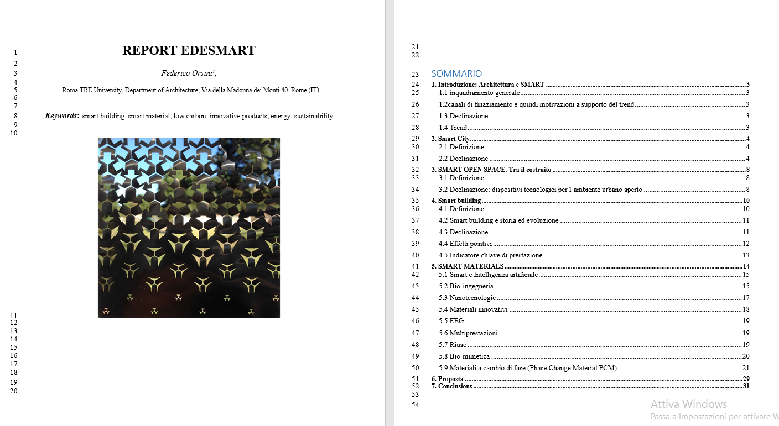
Smart Material for low carbon building
METODOLOGIA E STATO DI AVANZAMENTO DEL LAVORO
All’interno di questo generale, il lavoro è stato articolato nei seguenti sub-task.
Attività
1-4
5-8
9-12
Individuazione strategie per lo sviluppo di materiali e prodotti a basse emissioni di carbonio
S.T. 1
Mappatura delle imprese della regione Lazio e valutazione dei loro comportamenti green
Stato dell’arte su tecnologie della Smart city e individuazione possibili ambiti di azione
Definizione del campo di indagine: LEGGEREZZA e MASSA negli smart materials
Orsini, F., Report EDESMART, on going
S.T. 2
Notes:
1- Quasi il 50% delle emissioni di Gas Serra sono dovute alla produzione di energia e calore. In questo contesto, le città ed in particolare gli edifici contribuiscono per quasi il 40% dei consumi, e quindi delle emissioni.
2- Per cercare di ridurre le emissioni diventa quindi necessario ripensare l’edificio in maniera innovativa, che sia capace di ridurre i propri consumi e al contempo produrre l’energia di cui neccessita per l’intero ciclo di vita.
3- L’involucro gioca un ruolo fondamentale in questo contesto, essendo esso il punto di contatto tra ambiente interno ed ambiente esterno, elemento mediatore tra le esigenze di abitabilità e le condizioni esterne. La ricerca limita il proprio studio proprio all’analisi di innovativi componenti per l’involucro edilizio.
4- L’obiettivo dello studio è quello di analizzare e confrontare i comportamenti termici di due innovativi prodotti. Da una parte prodotto leggeri (aerogel), dall’altra prodotti massivi (PCM).
5- Per raggiungere tale obiettivo, la ricerca è sviluppata in due fasi:
Analisi delle prestazioni dell’aerogel su un caso sperimentale (pannelli di spessore 1 – 2 cm)
Sviluppo di un prodotto a base di PCM
6- Si attendono come risultati, la valutazione delle prestazioni di tali soluzioni tecnologiche a confronto.

Slide 10
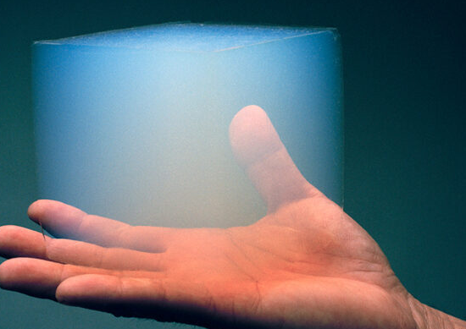
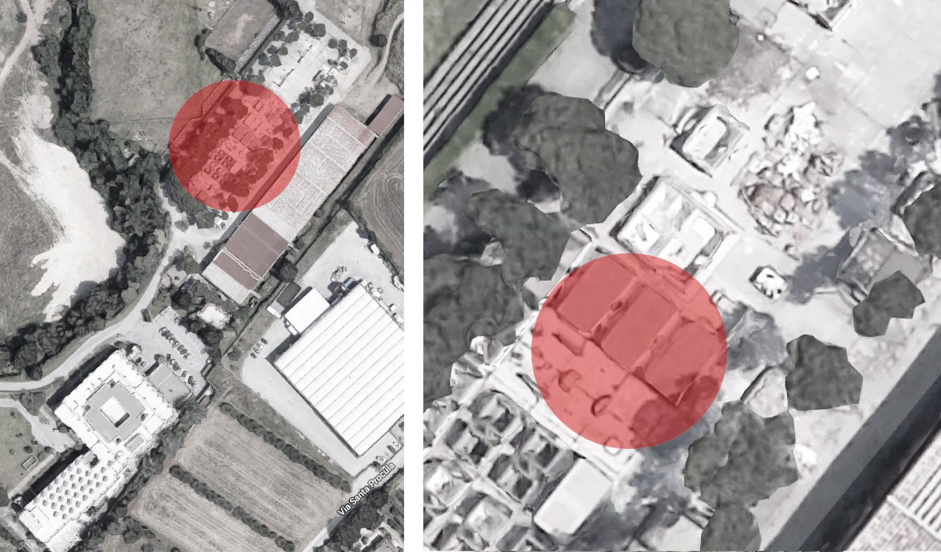
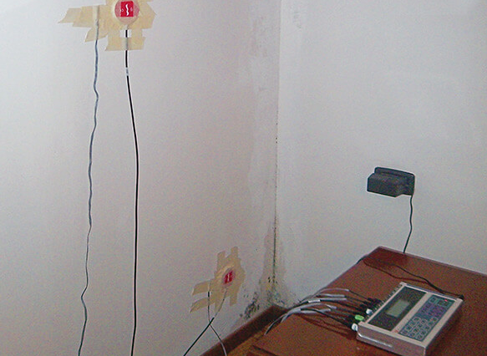
Smart Material for low carbon building
METODOLOGIA E STATO DI AVANZAMENTO DEL LAVORO
All’interno di questo generale, il lavoro è stato articolato nei seguenti sub-task.
Attività
1-4
5-8
9-12
Individuazione strategie per lo sviluppo di materiali e prodotti a basse emissioni di carbonio
S.T. 1
Mappatura delle imprese della regione Lazio e valutazione dei loro comportamenti green
Stato dell’arte su tecnologie della Smart city e individuazione possibili ambiti di azione
S.T. 2
Definizione del campo di indagine: LEGGEREZZA e MASSA negli smart materials
LEGGEREZZA: Valutazioni delle prestazioni di materiali isolanti a base di Aerogel
Il progetto di ricerca prevede la sperimentazione di pannelli in aerogel di spessore variabile al fine di testarne le prestazioni termiche.
La sperimentazione verrà condotta presso la sede del CEFMECTP nel mese di novembre. Lo studio è sviluppato in collaborazione con l’azienda AMA, produttrice di materiali che integrano l’aerogel.
S.T. 3
Notes:
1- Quasi il 50% delle emissioni di Gas Serra sono dovute alla produzione di energia e calore. In questo contesto, le città ed in particolare gli edifici contribuiscono per quasi il 40% dei consumi, e quindi delle emissioni.
2- Per cercare di ridurre le emissioni diventa quindi necessario ripensare l’edificio in maniera innovativa, che sia capace di ridurre i propri consumi e al contempo produrre l’energia di cui neccessita per l’intero ciclo di vita.
3- L’involucro gioca un ruolo fondamentale in questo contesto, essendo esso il punto di contatto tra ambiente interno ed ambiente esterno, elemento mediatore tra le esigenze di abitabilità e le condizioni esterne. La ricerca limita il proprio studio proprio all’analisi di innovativi componenti per l’involucro edilizio.
4- L’obiettivo dello studio è quello di analizzare e confrontare i comportamenti termici di due innovativi prodotti. Da una parte prodotto leggeri (aerogel), dall’altra prodotti massivi (PCM).
5- Per raggiungere tale obiettivo, la ricerca è sviluppata in due fasi:
Analisi delle prestazioni dell’aerogel su un caso sperimentale (pannelli di spessore 1 – 2 cm)
Sviluppo di un prodotto a base di PCM
6- Si attendono come risultati, la valutazione delle prestazioni di tali soluzioni tecnologiche a confronto.

Slide 11
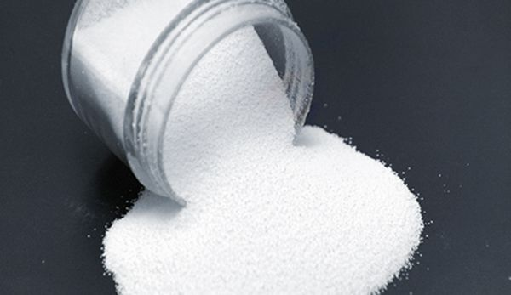
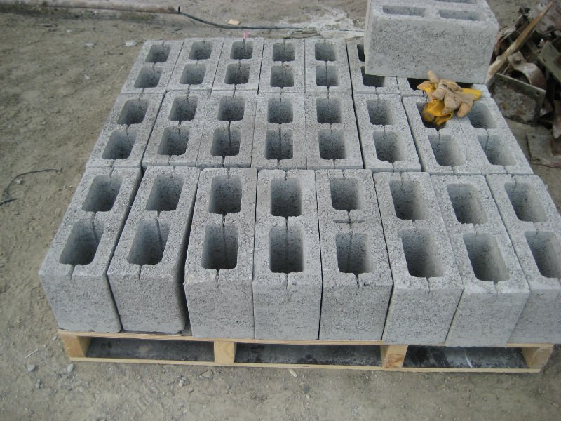
Smart Material for low carbon building
METODOLOGIA E STATO DI AVANZAMENTO DEL LAVORO
All’interno di questo generale, il lavoro è stato articolato nei seguenti sub-task.
Attività
1-4
5-8
9-12
Individuazione strategie per lo sviluppo di materiali e prodotti a basse emissioni di carbonio
S.T. 1
Mappatura delle imprese della regione Lazio e valutazione dei loro comportamenti green
Stato dell’arte su tecnologie della Smart city e individuazione possibili ambiti di azione
S.T. 2
Definizione del campo di indagine: LEGGEREZZA e MASSA negli smart materials
LEGGEREZZA: Valutazioni delle prestazioni di materiali isolanti a base di Aerogel
MASSA: Proposta di implementazione dei materiali PCM in componenti a base di CLS
Il progetto di ricerca mira ad analizzare le potenzialità dell’integrazione di prodotti PCM all’interno di prodotti a base di cemento. La ricerca condotta in collaborazione con l’azienda SOLPREA è in fase di sviluppo.
S.T. 3
Notes:
1- Quasi il 50% delle emissioni di Gas Serra sono dovute alla produzione di energia e calore. In questo contesto, le città ed in particolare gli edifici contribuiscono per quasi il 40% dei consumi, e quindi delle emissioni.
2- Per cercare di ridurre le emissioni diventa quindi necessario ripensare l’edificio in maniera innovativa, che sia capace di ridurre i propri consumi e al contempo produrre l’energia di cui neccessita per l’intero ciclo di vita.
3- L’involucro gioca un ruolo fondamentale in questo contesto, essendo esso il punto di contatto tra ambiente interno ed ambiente esterno, elemento mediatore tra le esigenze di abitabilità e le condizioni esterne. La ricerca limita il proprio studio proprio all’analisi di innovativi componenti per l’involucro edilizio.
4- L’obiettivo dello studio è quello di analizzare e confrontare i comportamenti termici di due innovativi prodotti. Da una parte prodotto leggeri (aerogel), dall’altra prodotti massivi (PCM).
5- Per raggiungere tale obiettivo, la ricerca è sviluppata in due fasi:
Analisi delle prestazioni dell’aerogel su un caso sperimentale (pannelli di spessore 1 – 2 cm)
Sviluppo di un prodotto a base di PCM
6- Si attendono come risultati, la valutazione delle prestazioni di tali soluzioni tecnologiche a confronto.

Slide 12
Valutazione del contributo del comportamento degli individui alla realizzazione di obiettivi di efficientamento nel settore residenziale
VALERIA COSTANTINI
Sviluppare una metodologia di sistematizzazione delle informazioni relative agli investimenti in efficienza energetica realizzati nello specifico settore edilizio sulla base delle diverse fonti informative oggi disponibili in Italia (in stretta collaborazione con ENEA – Agenzia Nazionale Efficienza Energetica)
Realizzare una mappatura sistemica degli interventi pubblici di diversa natura (incentivi fiscali, supporto alle attività di RD&D, sistemi di monitoraggio e auditing, meccanismi di command & control) ad oggi in vigore nel sistema italiano (settore industriale e settore civile)
Sviluppare una metodologia di valutazione del costo-efficacia di tutti gli interventi di efficientamento (investimenti privati e pubblici) sopra descritti

Slide 13
Valutazione del contributo del comportamento degli individui alla realizzazione di obiettivi di efficientamento nel settore residenziale
Il gruppo di lavoro del Dipartimento di Economia, sotto la responsabilità della Prof.ssa Valeria Costantini, nell’ambito delle attività di ricerca finanziate attraverso il progetto EDESMART ha conseguito I seguenti risultati 1/2:
PRIN 2017 (progetto vincitore SH1, in attesa di ammissione a finanziamento): September 2019-September 2022: Local Coordinator of Department of Economics, Roma Tre University, for the national project “Innovation for global challenges in a connected world: the role of local resources and socio-economic conditions”, financial support from the Italian Ministry of Education, University and Research (Scientific Research Program of National Relevance 2017) Grant Agreement No. 20177J2LS9_003 (three-year grant).
Finanziamento all’interno del topic centre ETC presso European Environmental Agency (EEA): January 2019-December 2021: Participation to the research activity under the European Topic Centre on Waste and Materials in a Green Economy (ETC/WMGE) 2019-2021 (Work Package 5 – Economics, Production and Consumption), financial support from the European Environment Agency (EEA) (three-year grant).

Slide 14
Valutazione del contributo del comportamento degli individui alla realizzazione di obiettivi di efficientamento nel settore residenziale
Il gruppo di lavoro del Dipartimento di Economia, sotto la responsabilità della Prof.ssa Valeria Costantini, nell’ambito delle attività di ricerca finanziate attraverso il progetto EDESMART ha conseguito I seguenti risultati 2/2:
Pubblicazione Fascia A per Area 13/2: Costantini V., Crespi, F., Paglialunga, E., Sforna G., 2019, System transition and structural change processes in the energy efficiency of residential sector: evidence from EU countries. Structural Change and Economic Dynamics, forthcoming.
Presentazione Convegno internazionale: 25-27 September 2019: “Sustainable energy transition and policy mix design in the European Union: a trade-based supply value chain approach” (Costantini V., Paglialunga E.), CONCORDi 2019: 7th European Conference on Corporate R&D and Innovation, Directorate for Growth and Innovation - Joint Research Centre of the European Commission in collaboration with the Directorate for Science, Technology and Innovation of the OECD, Seville (Spain).

Slide 15
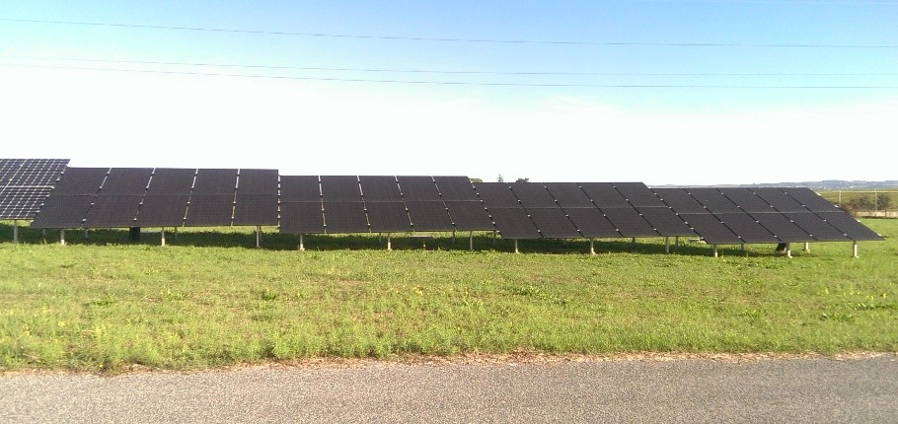
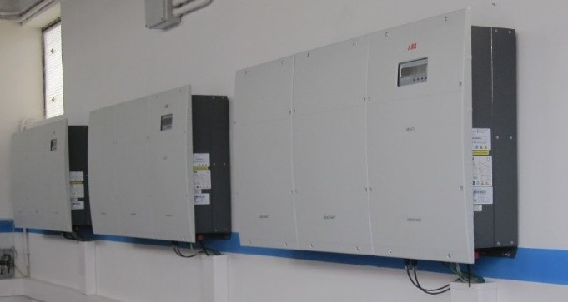
Implementazione di una gestione SMART dei flussi energetici per Smart Building
Il progetto di ricerca del prof. Francesco Riganti Fulginei ha avoto come oggetto:
Lo sviluppo di algoritmi basati su tecniche di Intelligenza Artificiale per la previsione dell’energia prodotta da un impianto fotovoltaico con accumulo e per la stima del fabbisogno energetico di edifici facenti parte del complesso del CR ENEA di Casaccia;
l’implementazione di una gestione SMART dei flussi energetici per Smart Building di seconda generazione in grado di massimizzare l'autoconsumo da rinnovabile, dare servizi di flessibilità, immagazzinare energia e fornirla alla Rete.
Generatore fotovoltaico del CR ENEA.
Inverter fotovoltaici ABB REACT UNO 4.6 TL.

Slide 16


Implementazione di una gestione SMART dei flussi energetici per Smart Building
In particolare, sono stati implementati algoritmi basati su Reti Neurali Artificiali (ANNs: Artificial Neural Networks) in grado, sia di fornire accurate previsioni della potenza prodotta dall’impianto fotovoltaico, sia di stimare il fabbisogno energetico degli Smart Building:
Irradianza
ANN per il calcolo della potenza prodotta da fotovoltaico
Temperatura
$$P_{DC}$$
Dati temporali
Stagione
ANN per la previsione della potenza richiesta dal carico
Giorno della settimana
$$P_{LOAD}$$
Dimensione del locale
Destinazione d’uso del locale

Slide 17
Sviluppo di metodologie e strumenti per la gestione ottimizzata di impianti di condizionamento articolati su più unità operanti in parallelo
Sviluppo di metodologie e strumenti per la gestione ottimizzata di impianti di condizionamento articolati su più unità operanti in parallelo
Gruppo di lavoro: O. Chiavola, A. Giovannelli, C. Salvini
OBIETTIVI:
Definizione di metodologie per la gestione ottimizzata (riduzione dei consumi) di impianti frigoriferi costituiti da più gruppi operanti in parallelo.
Realizzazioni di strumenti di calcolo per la modellizzazione dell’impianto e la gestione ottimizzata.
Definizione di un procedura di applicabilità generale basata su misure sul campo e algoritmi di ottimizzazione.

Slide 18
Sviluppo di metodologie e strumenti per la gestione ottimizzata di impianti di condizionamento articolati su più unità operanti in parallelo
Attività’ Completate
  Sviluppo modelli semi-empirici generalizzati per tutte le tipologie di gruppi frigoriferi:
    approccio di Gordon e Ng: modelli basati sulle equazioni di governo con coefficienti valutati con quantità misurate sull’impianto
    Sviluppo di modelli predittivi del comportamento del gruppo al variare del carico e delle condizioni al contorno
    Sviluppo di modelli per la diagnostica in grado di valutare il degrado delle prestazioni del gruppo
    Sviluppo di tecniche basate su algoritmi evolutivi per la pianificazione ottimale della produzione con l’obiettivo della riduzione dei consumi energetici

Slide 19
Sviluppo di metodologie e strumenti per la gestione ottimizzata di impianti di condizionamento articolati su più unità operanti in parallelo
  Attività’ in corso di svolgimento
    Installazione di un sistema di monitoraggio su un impianto costituito da due gruppi operanti in parallelo.
    Rilievo delle prestazioni e dei consumi dell’impianto.
    Uso dei dati rilevati per la calibrazione dei modelli dei gruppi.
    Definizione di politiche alternative di gestione dell’impianto e confronto con la gestione effettiva.
Concluso a luglio 2019 un contratto di prestazione occasionale.
Assegnata sull’argomento una tesi di laurea.

Slide 20
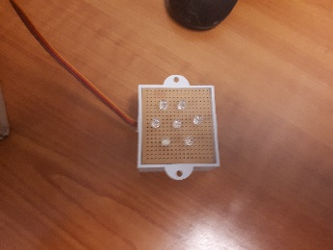
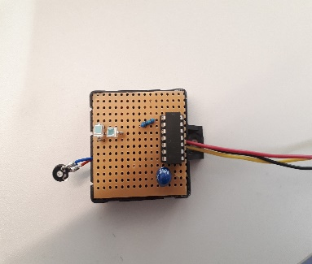
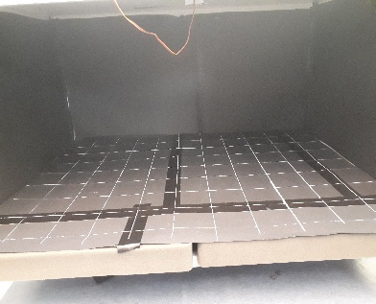
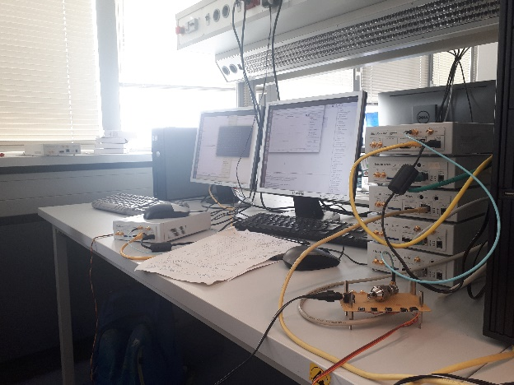
Setup del testbed per il posizionamento indoor tramite luce visibile
5 trasmettitori LED (access points) e 1 fotorivelatore in ricezione (dispositive off-the-shelf)
  Il trasmettitore è composto da 7 LED bianchi e il ricevitore da 2 fotorivelatori e un circuito di amplificazione.
(b)
(a)
Fig.1 (a) Trasmettitore a LED,
(b) ricevitore a fotorivelatore,
(c) spazio di localizzazione (L,W,H) a (110,85,70) cm,
(d) 2 TX/RX USRPs.
(d)
(c)

Slide 21
Setup del testbed per il posizionamento indoor tramite luce visibile
Risultati preliminari e attesi
Optical CDMA. Assegnango codici ottici ortogonali a ciascun trasmettitore, il ricevitore può rilevare e separare i diversi codici che riceve.
  L’informazione del trasmettitore che sta “servendo” il ricevitore può essere sufficiente per impostare differenti algoritmi di allocazione delle risorse. Tale processo di detection funziona anche quando l’utente (il ricevitore) è in movimento.
Attività futura. Il testbed verrà utilizzato per confrontare le prestazioni di differenti algoritmi di localizzazione indoor sia esistenti (i.e., RSS, ToA, AoA, e TDoA) che nuovi approcci ibridi (e.g., RSS+ToA).

Slide 22
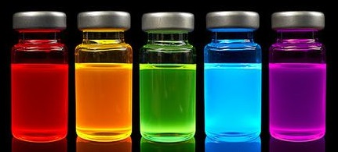
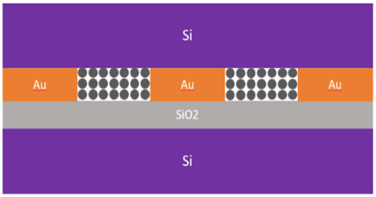
Realizzazione di un sensore di fiamma indoor basato su Quantum Dot Colloidali in PbS
Il gruppo del prof. Lorenzo Colace ha studiato la possibilità di realizzare dispositivi optoelettronici utilizzando come materiali attivi i quantum dot colloidali (CQD), ovvero nanocristalli di semiconduttori sospesi in soluzione. Questi materiali promettono di superare i limiti della tecnologia attuale grazie alla possibilità di essere depositati su diversi substrati, tramite processi semplici ed economici.
Lo spettro di assorbimento tipico dei fotorivelatori a quantum dot presenta una risposta passa-basso, con un caratteristico picco eccitonico differente a seconda della dimensione delle nanoparticelle.
Per i nanocristalli in PbS di 4.7 nm utilizzati questo si presenta intorno a 1300 nm.
Ponendo un filtro in silicio sopra il film di nanocristalli è possibile rendere i dispositivi non sensibili alle lunghezze d’onda dello spettro visibile (400-750 nm), dove tipicamente emettono le lampade a LED o a Neon (T5, T8).
Notes:
1-Negli ultimi anni è stata studiata la possibilità di realizzare dispositivi optoelettronici utilizzando come materiali attivi i quantum dot colloidali (CQD), ovvero nanocristalli di semiconduttori sospesi in soluzione, il cui spettro di assorbimento può essere regolato in fase di fabbricazione, essendo legato alla loro dimensione. Questi materiali promettono di superare i limiti della tecnologia attuale grazie alla possibilità di essere depositati su diversi substrati, tramite processi semplici ed economici.
Depositando, tramite opportuno scambio del legante originale, una soluzione commerciale di nanocristalli di solfuro di piombo di 4.7 nm di diametro sono stati realizzati i fotorivelatori (fotoconduttori), su substrati interdigitati in oro su un wafer di silicio ricoperto da ossido, che mostrano una resistenza variabile in funzione della lunghezza d’onda e intensità della radiazione incidente.
Lo spettro di assorbimento tipico dei fotorivelatori a quantum dot presenta una risposta passa-basso, con un picco eccitonico differente a seconda della dimensione delle nanoparticelle; per quanto riguarda il PbS di 4.7 nm di diametro utilizzato, questo si presenta intorno a 1300 nm. Ponendo un filtro in silicio sopra il film di nanocristalli è possibile rendere i dispositivi non sensibili alle lunghezze d’onda dello spettro visibile (350-900 nm), dove tipicamente emettono le lampade a LED o a Neon; in questo modo è possibile utilizzare i fotoconduttori schermati come rivelatori di fiamma per uso interno, rendendo la loro caratteristica di tipo passa-banda tra 1000 e 1500 nm.

Slide 23
Realizzazione di un sensore di fiamma indoor basato su Quantum Dot Colloidali in PbS
E’ possibile utilizzare i fotoconduttori schermati come rivelatori di fiamma per uso interno.
I sensori sono stati caratterizzati valutando la loro variazione di resistenza in funzione della distanza da una fiamma, misurando contemporaneamente la potenza ottica irradiata.
Sensitivity > 3m in condizione di illuminazione indoor (LED, Neon)
Field Of View ≈ 120°
Grazie al basso costo di produzione, il ridotto ingombro (area < 2 cm²) e il limitato consumo energetico, risulta integrabile in una piattaforma multisensore gestita da un microcontrollore.
Notes:
2- I sensori sono stati successivamente caratterizzati andando a valutare la loro variazione di resistenza in funzione della distanza dalla fiamma di una candela, misurando contemporaneamente la potenza ottica irradiata. La lettura è stata eseguita misurando la tensione presente tra il fotoconduttore e un resistore di valore pari a metà del valore della resistenza del sensore in presenza di illuminazione ambientale, connessi in serie e polarizzati con 5V tramite un microcontrollore con un ADC a 10 bit (arduino, 1024 valori possibili).
In figura sono riportati gli andamenti della tensione ADC misurata in condizioni di buio, di illuminazione ambientale e in presenza di una fiamma a diverse distanze dal dispositivo.
Nonostante il sensore schermato risulti in parte sensibile anche all’illuminazione ambientale a neon, mostrando inoltre una componente di rumore sulla lettura di circa 20 LSB, è stata valutata una sensibilità maggiore di 3 m di distanza dalla sorgente luminosa, con un field of view pari a circa 120°.

Slide 24
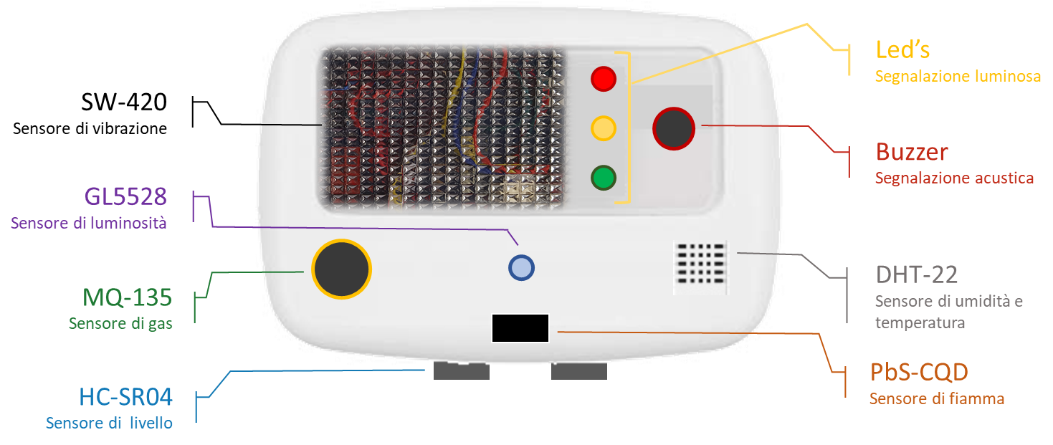
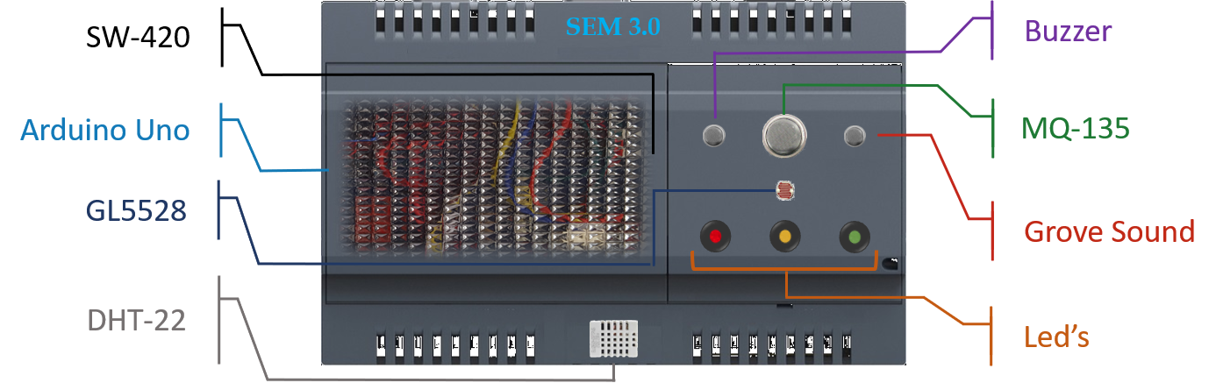
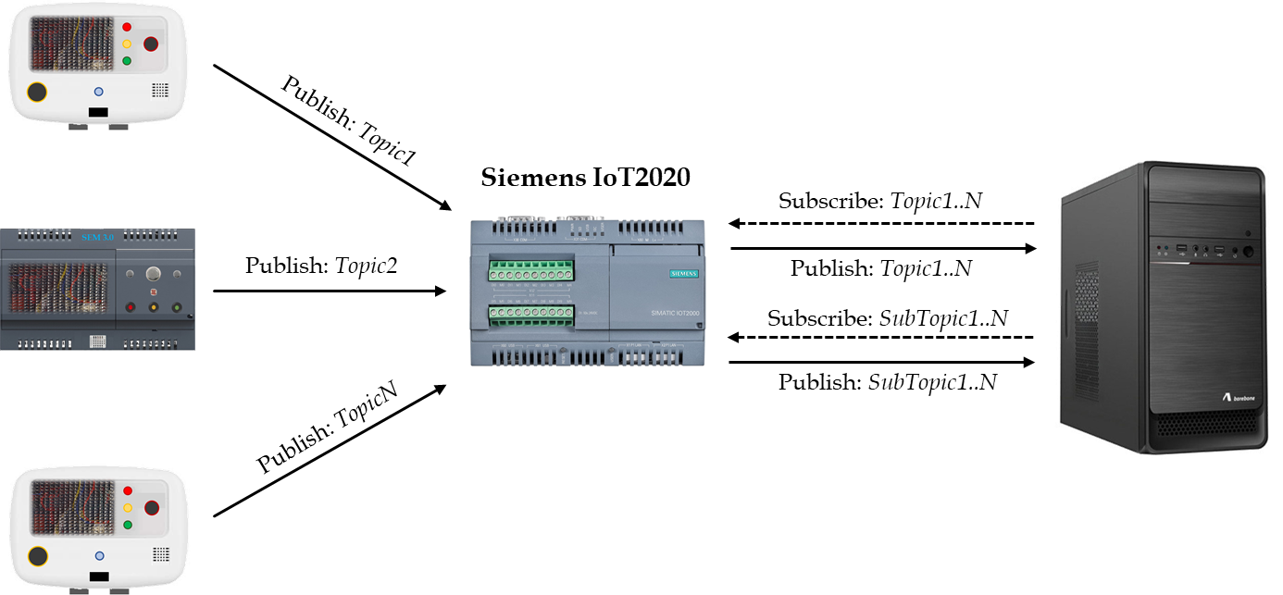
Definizione e realizzazione di un sistema di monitoraggio ambientale per Smart Buildings
In collaborazione con il laboratorio di Elettronica, nel gruppo di Panzieri è stato realizzato un dispositivo sensorizzato in grado di riconoscere e segnalare l’insorgere di potenziali situazioni di emergenza all’interno di un edificio.
Rete custom
Caratterizzata da dispositivi IoT Siemens, microcontrollori ATMEGA based e sensori Arduino compliant
Notes:
Grazie all’utilizzo di strumenti di misura sperimentali, installati a bordo di una mote Arduino based, si possono monitorare le grandezze di interesse.
Sulla sinistra una piattaforma multisensoriale per il riconoscimento di eventi anomali all’interno degli edifici (incendi, fughe di gas, terremoti, allagamenti). Caratterizzato da: i) un sensore di rilevazione di fiamma sviluppato dal laboratorio di Colace; ii) un algoritmo di filtraggio per ottenere la concentrazione di CO, CO2 e NH3; iii) sensore ultrasuoni per riconoscere gli allagamenti. Raccoglie informazioni importanti per le squadre di soccorso interessate in caso di evento calamitoso.
Sulla destra una piattaforma multisensoriale per valutare la salubrità di un ambiente indoor. Considerando le grandezze normate dalla legge (TUS) si monitorizza lo stato di salute dell’edificio in termini di: qualità dell’aria, inquinamento acustico, inquinamento luminoso, livello di vibrazioni, condizioni termoigrometriche. Raccoglie informazioni importanti per la gestione e la manutenzione degli impianti di un edificio.
Si è realizzata una rete customizzabile a basso impatto di installazione basata sui protocolli definiti dall’IoT.

Slide 25
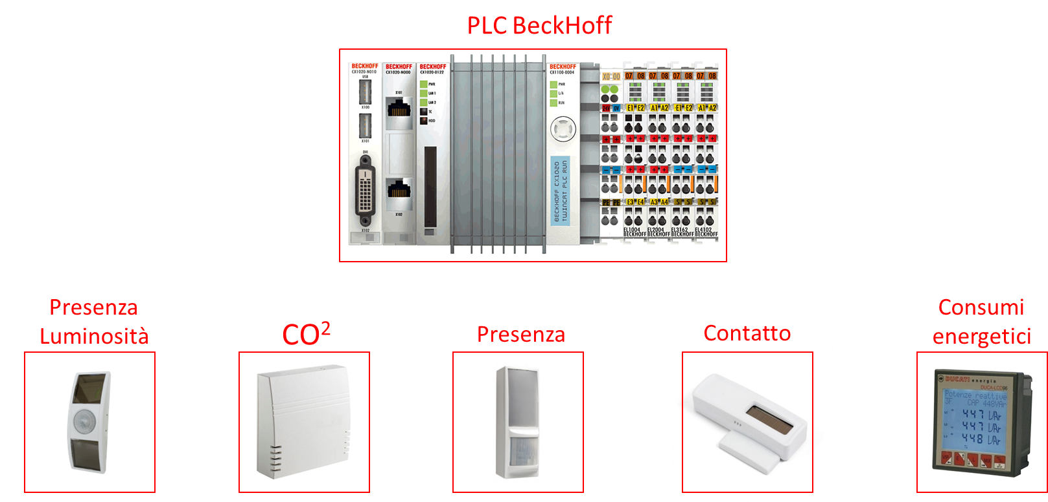
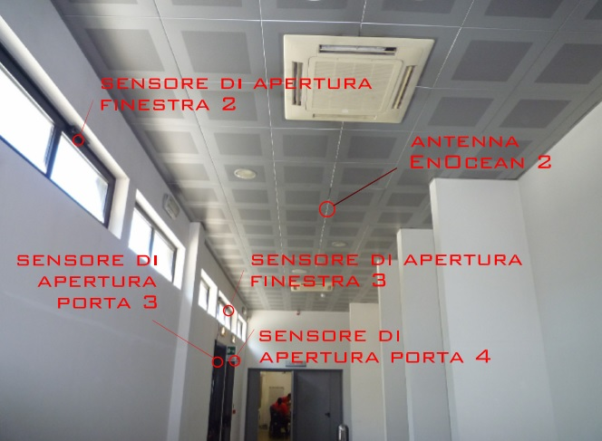
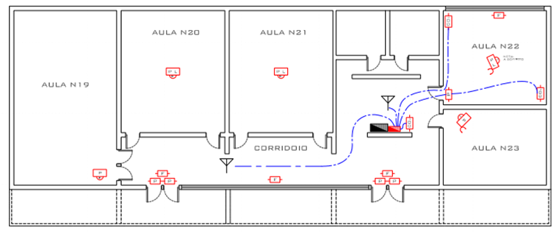
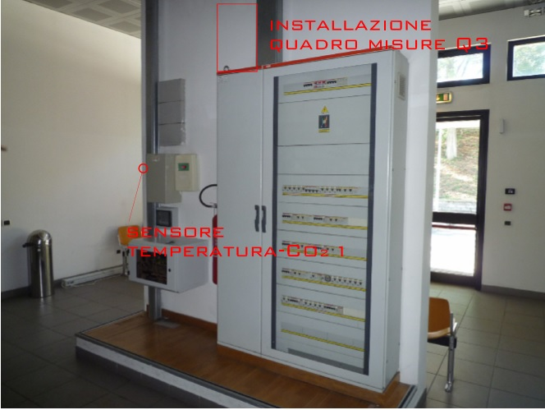
Definizione e realizzazione di un sistema di monitoraggio ambientale per Smart Buildings
Rete fissa
Caratterizzata da dispositivi Beckhoff industriale e sensori EnOcean e Ducati Meter.
Notes:
La rete fissa è il risultato di un’istallazione, da parte dell’azienda Tecnorad, di un sistema industriale cablato per la raccolta di informazioni che caratterizzano le aule del blocco T3 del Dipartimento di Ingegneria:
Consumi energetici e andamento delle grandezze associate tramite Ducati Meter.
Dati ambientali, come la luminosità o la concentrazione di CO2 tramite sensori EnOcean.
Il tutto gestito da PLC industriale Beckhoff che permette l’aggregazione e la raccolta dei dati acquisiti.

